Slide 1
Grundläggande Datalogi Övning 1
Fakultet och Länkade listor

Slide 2
Om mig
Theo Ingelstam, theoi@kth.se
Icke-binär – De/Dem
F-19, skrev mitt KEX inom maskininlärning (bildigenkänning)
Programmeringsspråk
Python
Java
C
Haskell
Hobbys:
Piano och Sjunga
Dungeons and Dragons
Programmering

Slide 3

Allmän struktur på framtida övningar
Snabbt gå igenom förra veckans uppgift
Var det något som flera fann besvärligt?
Redovisning: loopa tills alla deluppgifter gjorda: introducera deluppgift diskutera i små grupper frivillig presenterar
Allmän frågestund om tid tillåter

Slide 4
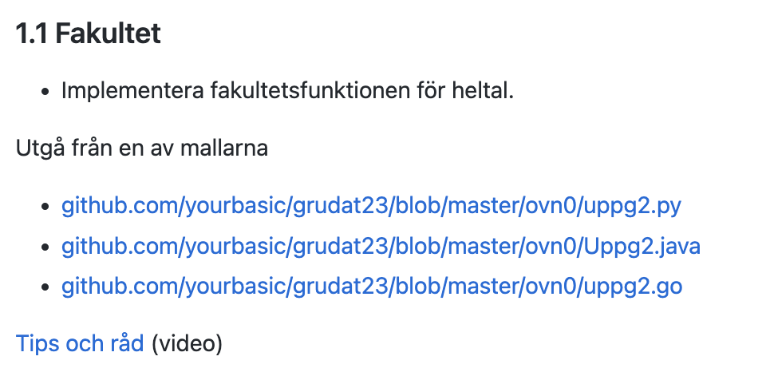
Fakultet

Slide 5
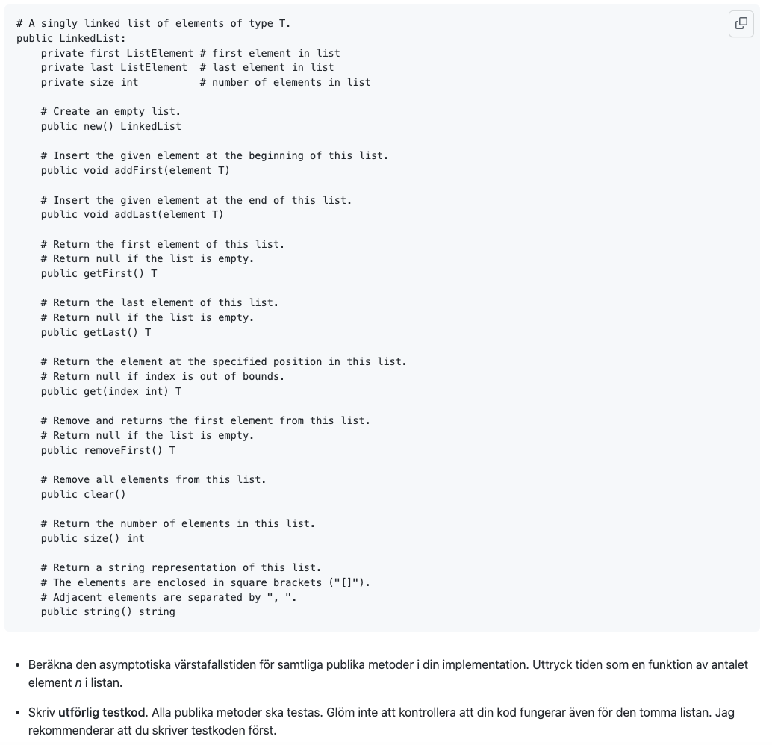
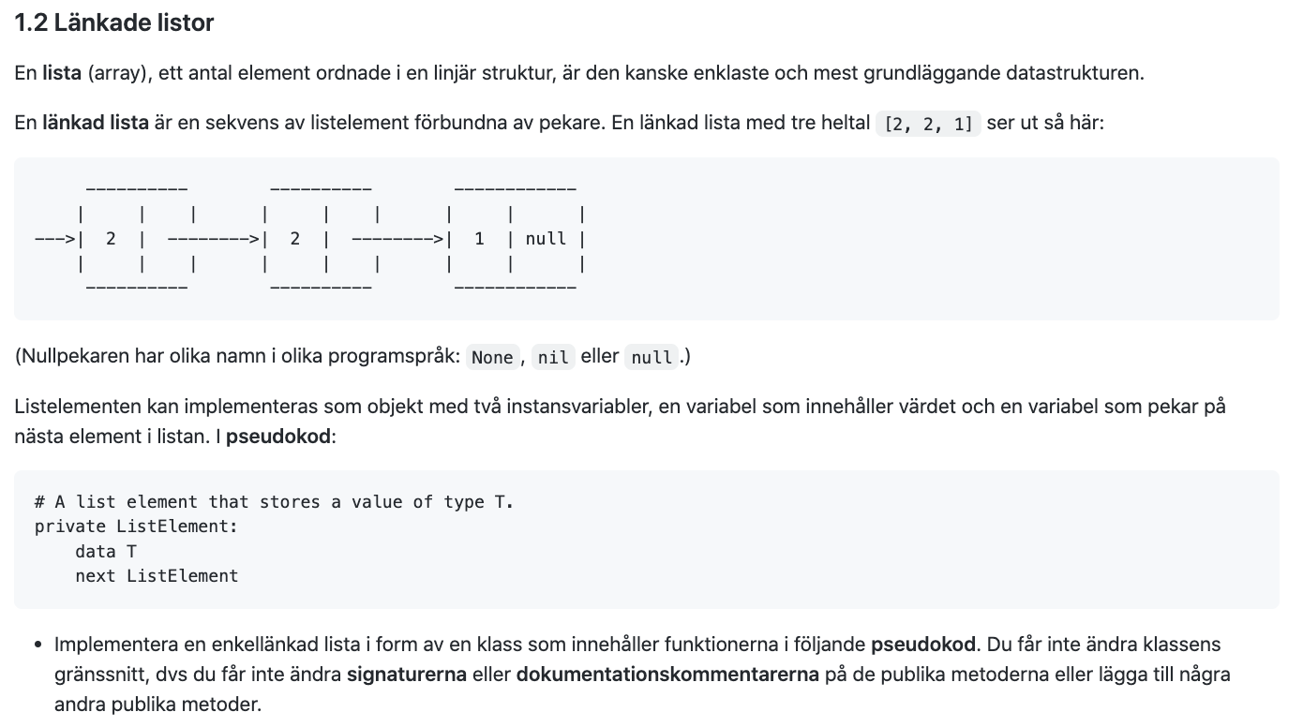
Länkad lista

Slide 6
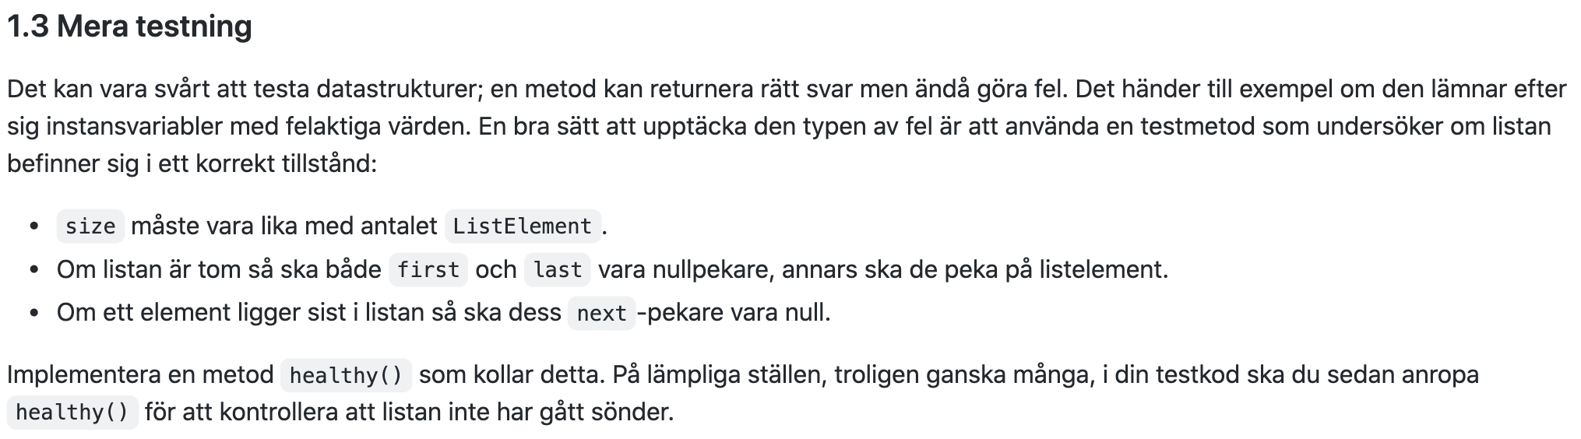
VG Uppgift

Slide 7
Avslutningsvis
Följ PEP8 när ni skriver kod, https://realpython.com/python-pep8/
Ger bra regler för hur variabelnamn och dylikt bör se ut
Föregående övning bör vara rättad tills tisdagen veckan efter, sedan har ni tre arbetsdagar efter ni fått feedback för att göra eventuell komplettering
Man kan fortfarande få VG på komplettering (förutsatt att man skrev VG uppgiften innan första deadlinen)
Frågor? ☺

